Slide 1

Vzdělávací materiál vytvořený v rámci projektu EU peníze školám
VZDĚLÁVACÍ MATERIÁL – IV/2
Vy_42_inovace_127_Ch7
Vzdělávací oblast: | Matematika a její aplikace
Vzdělávací obor (okruh): | Číslo a proměnná
Vyučovací předmět: | Matematika
Téma: | Sčítání celých čísel
Očekávaný výstup: | Naučit žáky správně sčítat celá čísla.
Klíčová slova: | Kladné číslo, záporné číslo, absolutní hodnota.
Ročník: | 7.
Datum vytvoření: | Říjen 2013
Autor: | Ing. Miroslav Chládek
Anotace: | Prezentace vede k vysvětlení principu, jak řešit sčítání celých čísel.
Základní škola a Mateřská škola Valeč, č. 222, 675 53 Valeč
Číslo projektu: CZ.1.07/1.4.00/21.3803

Slide 2
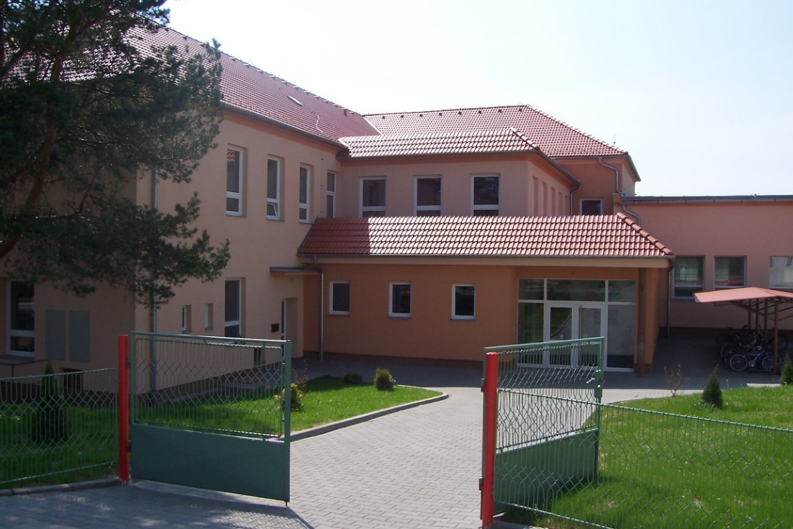
Sčítání celých čísel
ZŠ a MŠ VALEČ
Pro 7. ročník vypracoval:
Ing. Miroslav Chládek

Slide 3
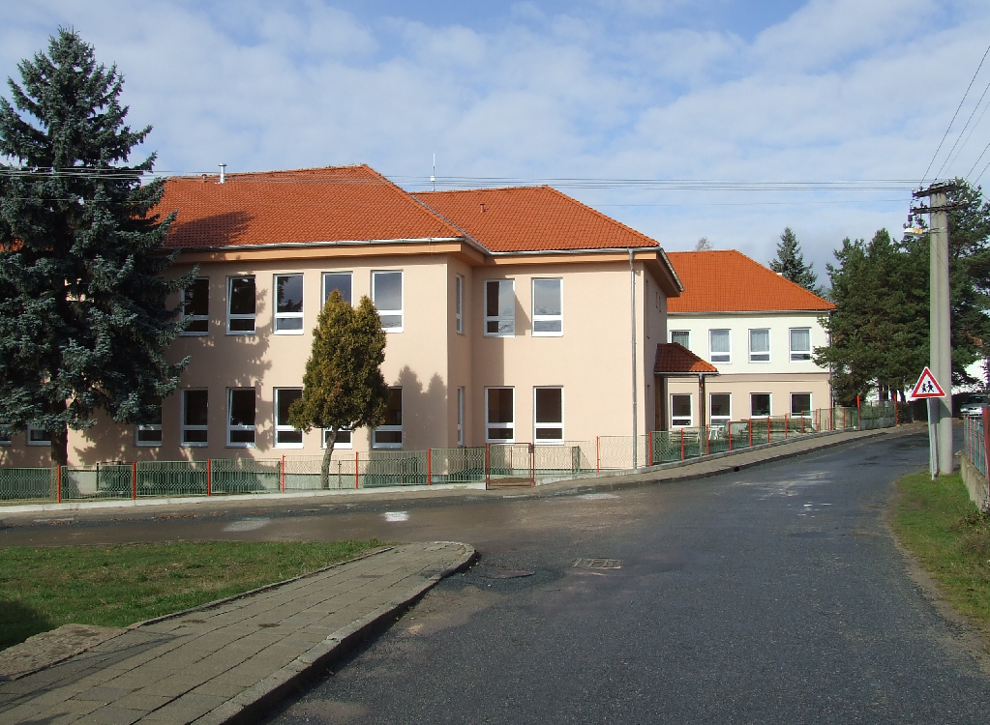
Přehled (DUM)
Sčítání celých čísel
Naučit žáky sčítat kladná a záporná celá čísla
Jedna vyučovací
hodina
ZŠ a MŠ VALEČ
Notes:
Čeho se projekt týká?
Definujte cíl tohoto projektu.
Podobá se projektům v minulosti, nebo se jedná o novou záležitost?
Definujte rozsah tohoto projektu.
Jedná se o nezávislý projekt, nebo souvisí s jinými projekty?
* Všimněte si, že tento snímek není nutný pro týdenní schůzky shrnující stav projektu.

Slide 4
Sčítání celých čísel
Sčítání celých čísel si vysvětlíme na hře „Hod šipkami na terč“.
Narýsujte pod sebe do sešitu 5 terčů s obrazy číselné osy podle vzoru na obrázku. (Poloměr středu terče je 0,75 cm, další následující je vždy o 0,5 cm větší)
3
1
0
-1
-2
-
5
-
4
-
3
-
2
-
1
0
1
2
3
4
5

Slide 5
Sčítání celých čísel
Představme si, že 5 žáků ze třídy soutěží v hodu šipkami na terč. Každý má dva pokusy, hody budeme zaznamenávat do terče, výsledky zobrazovat na číselné ose a sčítat dosažené body.
1. žák
Součet : 3 + 1 = 4
3
1
0
3 body
1 bod
-1
-2
-
5
-
4
-
3
-
2
-
1
0
1
2
3
4
5

Slide 6
Sčítání celých čísel
Představme si, že 5 žáků ze třídy soutěží v hodu šipkami na terč. Každý má dva pokusy, hody budeme zaznamenávat do terče, výsledky zobrazovat na číselné ose a sčítat dosažené body.
2. žák
Součet : (-2) +(-1) = -3
3
1
0
-1
-2
-2 body
-1 bod
-
5
-
4
-
3
-
2
-
1
0
1
2
3
4
5

Slide 7
Sčítání celých čísel
Představme si, že 5 žáků ze třídy soutěží v hodu šipkami na terč. Každý má dva pokusy, hody budeme zaznamenávat do terče, výsledky zobrazovat na číselné ose a sčítat dosažené body.
3. žák
Součet : 3 +(-2) = 1
-2 body
3
1
3 body
0
-1
-2
-
5
-
4
-
3
-
2
-
1
0
1
2
3
4
5

Slide 8
Sčítání celých čísel
Představme si, že 5 žáků ze třídy soutěží v hodu šipkami na terč. Každý má dva pokusy, hody budeme zaznamenávat do terče, výsledky zobrazovat na číselné ose a sčítat dosažené body.
4. žák
Součet : 1 + ( -2 ) = - 1
-2 body
3
1
0
1 bod
-1
-2
-
5
-
4
-
3
-
2
-
1
0
1
2
3
4
5

Slide 9
Sčítání celých čísel
Představme si, že 5 žáků ze třídy soutěží v hodu šipkami na terč. Každý má dva pokusy, hody budeme zaznamenávat do terče, výsledky zobrazovat na číselné ose a sčítat dosažené body.
5. žák
Součet : 1 + (-1) = 0
3
1
-1 bod
0
-1
1 bod
-2
-
5
-
4
-
3
-
2
-
1
0
1
2
3
4
5

Slide 10

Sčítání celých čísel
Podívejme se znovu na výsledky, kterých bylo dosaženo:
1. žák, součet : 3 + 1 = 4
2. žák, součet : (-2) + (-1) = -3
3. žák, součet : 3 + (-2) = 1
4. žák, součet : 1 + (-2) = - 1
5. žák, součet : 1 + (-1) = 0
Jaký obecný závěr z uvedených výsledků vyplývá?

Slide 11
Při sčítání dvou celých čísel může nastat situace:
oba sčítance jsou kladná čísla:
oba sčítance jsou záporná čísla:
jeden sčítanec je kladné číslo a druhý je záporné číslo.
3 + 1 = 4
(-2) + (-1) = -3
3 + (-2) = 1
1 + (-2) = - 1
1 + (-1) = 0

Slide 12
Sčítání celých čísel se stejnými sčítanci:
Obě čísla jsou kladná
5 + 3 = 8
6 + 4 = 10
Toto již umíme od první třídy.

Slide 13
Sčítání celých čísel se stejnými sčítanci:
Obě čísla jsou záporná
-5 + (-3) = -8
-6 + (-4) = -10
Sečteme absolutní hodnoty čísel:
k výsledku připíšeme znaménko mínus:
|-5|+|-3|= 5 + 3 = 8
-5 + (-3) = -8

Slide 14
Dílčí závěr:
Součet čísel se stejnými znaménky určíme tak, že sečteme jeJich absolutní hodnoty a k výsledku připíšeme jejich společné znaménko.

Slide 15
Sčítání celých čísel s různými znaménky:
Jedno číslo je kladné a druhé je záporné
3. žák, součet : 3 + (-2) = 1
4. žák, součet : 1 + (-2) = - 1
5. žák, součet : 1 + (-1) = 0
Jaký může být výsledek?
Kladný
Záporný
Nula

Slide 16
Sčítání celých čísel s různými znaménky:
Jak postupujeme?
5 + (-3) =
zjistíme, které číslo má větší absolutní hodnotu ( je to kladné číslo 5 )
Výsledek bude mít takové znaménko, jaké je u čísla s větší absolutní hodnotou ( v našem případě plus /kladný výsledek/)
Od větší absolutní hodnoty odečteme menší absolutní hodnotu
|5|=5; |-3|=3; 5 – 3 = 2
5 + (-3) = 2

Slide 17
Sčítání celých čísel s různými znaménky:
Jak postupujeme?
-9 + 3 =
zjistíme, které číslo má větší absolutní hodnotu ( je to záporné číslo -9)
Výsledek bude mít takové znaménko, jaké je u čísla s větší absolutní hodnotou ( v našem případě mínus /záporný výsledek/)
Od větší absolutní hodnoty odečteme menší absolutní hodnotu
|-9|= 9; |3|=3; 9 – 3 = 6 a připíšeme určené znaménko
- 9 + 3 = -6

Slide 18
Dílčí závěr:
Součet čísel s různými znaménky určíme tak, že odečteme jejich absolutní hodnoty (od větší odečteme menší) a k výsledku připíšeme znaménko čísla s větší absolutní hodnotou.

Slide 19
Sčítání celých čísel s různými znaménky:
Jak postupujeme když je jedno číslo kladné, druhé záporné a tzn., že absolutní hodnoty se rovnají?
-7 + 7 =
Odečteme jejich absolutní hodnoty a to je výsledek
-7 + 7 = |-7| - |7| = 7 – 7 = 0

Slide 20
Sčítání celých čísel
Nyní si teorii ověříme na příkladech:
Pracovní sešit str. 21
Cvičení 1 až 8

Slide 21
Použitá literatura:
Martina Palková a kol.: Průvodce matematikou 1, Didaktis spol. s r. o., Brno, 2009, 1. vydání, ISBN 978-80-7358-085-8.
Oldřich Odvárko.: Matematika pro 7. ročník základní školy, 1. díl, Prometheus, Havlíčkův Brod, 2009, Dotisk 2. vydání, ISBN 978-80-7196-416-2.
Jitka Boušková.: Matematika 7 pro základní školy – Pracovní sešit, SPN a.s., Tigis Print, Praha 10, 2008, 1.vydání, ISBN 978-80-7235-412-2.
Použité obrázky jsou vytvořeny v programu PowerPoint 2013 autorem.
Použité fotografie jsou z archivu autora.
Notes:
Připravte snímky pro dodatek pro případ, že budou nutné další podrobnosti nebo doplňkové snímky. Dodatek je užitečný také tehdy, pokud je prezentace později distribuována.

